Slide 1

Seata 101
季敏@slievrly Seata 开源项目发起人

Slide 2
Agenda
Seata 原理、高可用、部署
What’s New in Seata 0.9.0
Seata 社区规划

Slide 3
Seata 原理、高可用与部署

Slide 4
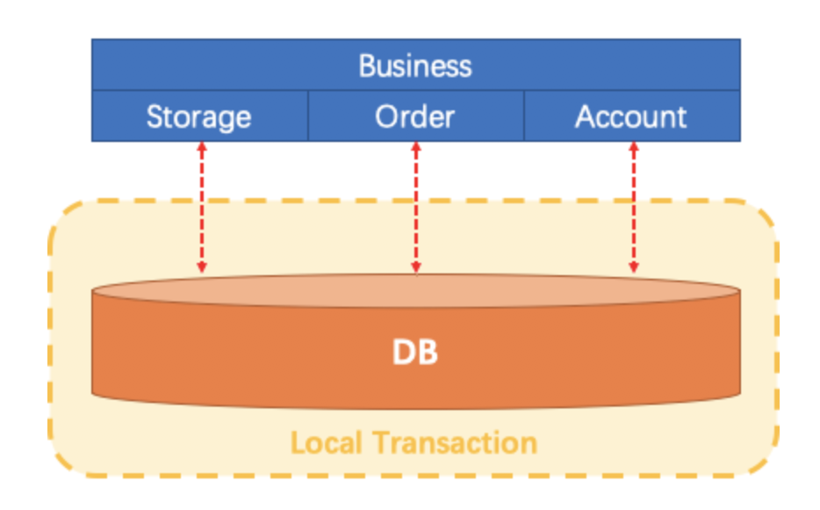
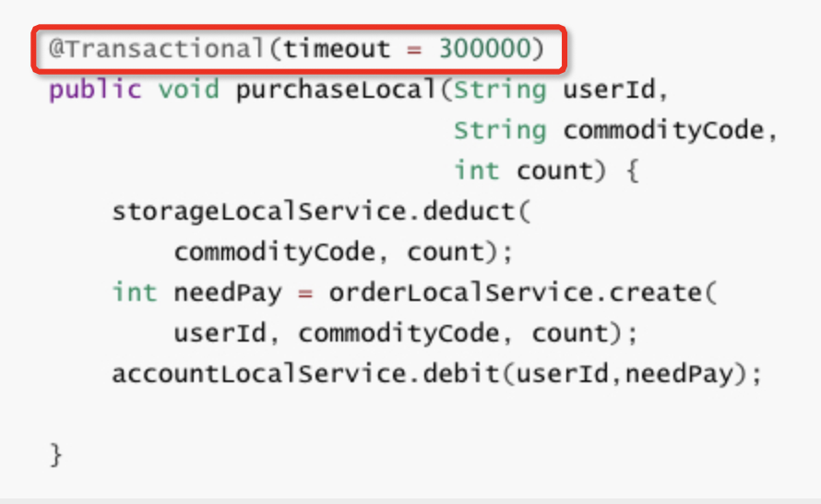
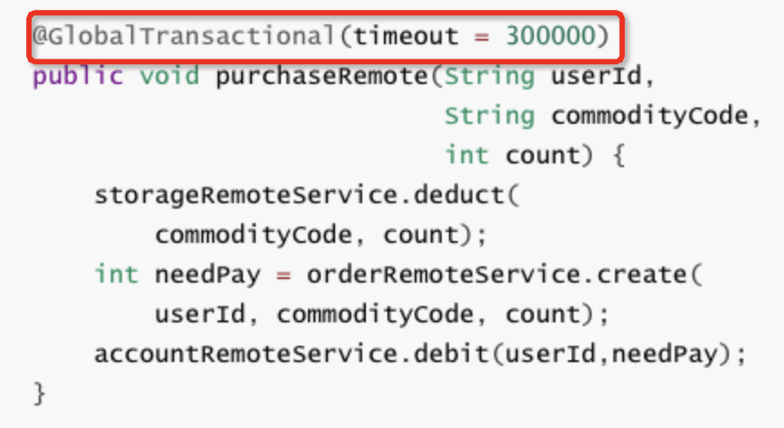
Problem VS Solution
Business
RPC
RPC
RPC
Storage
Order
Account
DB
DB
DB

Slide 5
Solution
RPC:
Dubbo、Spring Cloud、Motan 、SOFA-RPC 和 自定义 RPC 框架
资源：
MySQL、Oracle、PostgreSQL、H2 和 RDS系列 等数据库
MQ、NoSQL
XA
长事务
用户自定义类型资源

Slide 6
Seata 原理
Transaction Coordinator(TC)：
事务协调器，维护全局事务的运行状态，驱动全局事务的提交或回滚。
Transaction Manager(TM)：
控制全局事务的边界，负责开启一个全局事务，并最终负责发起全局提交或全局回滚。
Resource Manager(RM)：
控制分支事务，负责分支事务的注册、状态汇报，并驱动分支（本地）事务的提交和回滚。
Transaction Manager
Resource
Managers
(RM)
Resource
Managers
(RM)
Transaction Coordinator
Resource Manager

Slide 7
Seata 原理
Business
Begin <-> XID
TC
TM
Commit/Rollback
Order
Branch Register/Report
RM
Branch Commit/Rollback
Account
DB
Branch Register/Report
RM
Branch Commit/Rollback
DB
Storage
Branch Register/Report
RM
Branch Commit/Rollback
DB

Slide 8
Seata AT
Local Transaction
Before image
Business
After image
RM
TC
Business Table
Business Table
Register Branch
Business Table
Before Commit
Undo Log Table
Insert undo_log
Local Commit
RDBMS
that
Support
ACID
Transaction
After Local TX
Report Branch Status
Delete Undo Log asynchronously
Branch Commit
Branch Commit
Branch Rollback
Compensate according to Undo Log
Branch Rollback

Slide 9
Seata TCC
RM
TC
Register Branch
Before Try
Try
After Try
Branch Status Report
Confirm
Branch Commit
Cancel
Branch Rollback

Slide 10
实践与部署
服务端：
下载server包. wget https://github.com/seata/seata/releases/download/v0.9.0/seata-server-0.9.0.tar.gz
解压. tar zxvf seata-server-0.9.0.tar.gz
根据需要修改注册和配置信息. vi ./seata/conf/registry.conf file.conf 。
根据需要修改jvm启动参数. vi ./seata/bin/seata-server.sh(bat) 。
启动seata-server, 所有启动参数可选. sh ./seata/bin/seata-server.sh –p $port –h $host –m (file or db) –e $env
-p : server 通讯端口号
-h : 指定被发现服务的ip地址，用于跨网络，ip指定为公网ip或natIp
-m: 事务session存储模式，可选：file （本地文件）和db
-e : 用户指定环境名称，根据环境名读取不同配置文件

Slide 11
实践与部署
业务侧（Spring AT模式）：
依赖 seata-all。
配置GlobalTransactionScanner 和 DataSourceProxy （当support.spring.datasource.autoproxy=true时自动代理无需配置）。
根据需要修改 resource/registry.conf file.conf 。
在业务的每个物理库创建undo_log表（可根据配置改名）。
在需要保证事务的service方法上添加@GlobalTransactional 注解。
注意：对于provider端需要重复步骤1、2和3，但注解（步骤四）可不加。
sample:
https://github.com/seata/seata-samples/tree/master/springcloud-eureka-feign-mybatis-seata
https://github.com/seata/seata-samples/tree/master/springboot-mybatis
https://github.com/seata/seata-samples/tree/master/multiple-datasource

Slide 12
实践与部署
业务侧（非Spring环境下 AT模式）：
依赖 seata-all。
根据需要修改 resource/registry.conf file.conf 。
在业务的每个物理库创建undo_log表（可根据配置更改表名）。
使用API直接操作事务：
//only once
TMClient.init(applicationId, txServiceGroup);//初始化TM RMClient.init(applicationId, txServiceGroup);//初始化RM
// per trx
GlobalTransaction tx = GlobalTransactionContext.getCurrentOrCreate();//创建事务对象
tx.begin(60000, “testBiz”); // 开启事务
//do Biz 数据源需要使用 DataSourceProxy
tx.commit(); or tx.rollback(); //根据业务场景提交或回滚事务
sample: https://github.com/seata/seata-samples/tree/master/api

Slide 13
实践与部署
业务侧（Spring TCC模式）：
依赖 seata-all。
配置GlobalTransactionScanner 。
根据需要修改 resource/registry.conf file.conf。
在需要保证事务的service方法上添加@GlobalTransactional 注解。
编写业务接口类，在接口类中要包含TCC三个方法，在try方法中标注@TwoPhaseBusinessAction注解，指定其name(不可重复)，同类中的commit方法和rollback方法名。
注意：目前支持dubbo、sofa-rpc、localTCC。其中localTCC需要在类上额外标识@LocalTCC。
sample: https://github.com/seata/seata-samples/tree/master/tcc

Slide 14
实践与部署
业务侧（Spring SAGA模式）：
依赖 seata-all。
初始化saga 状态持久化数据库脚本。
编写状态机服务编排的json文件。
配置GlobalTransactionScanner、StateMachineEngineHolder、ProcessCtrlStateMachineEngine、DbStateMachineConfig等依赖bean
根据需要修改 resource/registry.conf file.conf。
在需要保证事务的service方法上添加@GlobalTransactional 注解。
sample: https://github.com/seata/seata-samples/tree/master/saga

Slide 15
实践与部署
Server 公网服务：
业务侧：
步骤同具体的事务模式流程。
修改 resource/registry.conf, 将registry.type和config.type设置为nacos，并将nacos 的serverAddr 设置为：39.106.140.159。
server：
nohup sh seata-server.sh -h 39.106.140.159 -p 8091 -m file &

Slide 16
实践与部署
Server 公网服务：
server：
nohup sh seata-server.sh -h 39.106.140.159 -p 8091 -m file &

Slide 17
实践与部署
Microservices
TM
RM
RM
Load balance
DB
DB
Registry Centre
Microservices
TC
RM
RM
DB
DB
Config Centre
本地 File
Microservices
RM
RM
DB
DB

Slide 18
实践与部署
Microservices
TM
TC
RM
RM
Load balance
DB
DB
Registry Centre
TC
Session
DB
Microservices
RM
RM
Config Centre
TC
DB
DB
Microservices
TC
RM
RM
DB
DB
https://github.com/seata/seata-samples/tree/master/ha

Slide 19
实践与部署
Seata-client
request
TCP
response
Proxy
request
TCP
response
Seata - TC
Seata - TC
Seata - TC
Fragment-1
Fragment-1’
Fragment-1’’
Leader
Fragment-2’
Leader
Fragment-2’’
Fragment-2
Leader
Fragment-3’
Fragment-3’’
Fragment-3
Fragment Leader put/get
meta data
Contribute by InfiniVision
Elasticell

Slide 20
Seata 高可用
非第三方组件高可用：
当出现业务侧网络异常恢复后, 需要业务怎样处理？
当出现业务侧宕机（可恢复型和不可恢复型） ，如何处理？
当Seata-Server出现宕机（可恢复型和不可恢复型） ，如何处理？
HA模式下需要Seata-Server 扩缩容时, 如何处理？注意：对于provider端需要重复步骤1、2和3，但注解（步骤四）可不加。

Slide 21
Seata 高可用
Service A ②
Service A` ②
TM
TM
RM
RM
RM
RM
TC ③
Registry Centre
Session
DB
DB
DB
DB
DB
Service B ②
Config Centre
TC ③
Service B` ②
RM
RM
RM
RM
DB
DB
DB
DB
TC ④
业务侧网络异常
③
Seata-server 宕机
②
客户端宕机
④
Seata-server 扩缩容

Slide 22
What’s New in Seata 0.9.0
Saga 状态机事务模式

Slide 23
Seata Saga
Start
2. Record statemachine started
1. Begin transaction (return xid)
4. Record state started
3. Branch register (return branch id)
StateA
5. Record state finished
6. Branch report
(report branch status)
Seata Server
Local DB
StateB
Event Queue
StateC
7. Record statemachine finished
8. commit/rollback transaction
End

Slide 24
Seata Saga
RM
TC
Register Branch
before execute
Service
after execute
Branch Status Report
Cancel
Branch Rollback

Slide 25
Seata 社区规划

Slide 26
Seata 社区规划
支持事务AT、TCC、SAGA状态机事务模式
支持Dubbo、SpringCloud、Motan、sofa-rpc RPC框架
支持事务AT模式中mysql、oracle、pgsql（待合并）数据库
支持file、nacos 、eureka、redis、zk、consul、etcd3、sofa-register和自定义注册中心
支持file、nacos 、apollo、zk、consul、etcd3、springcloud config和自定义配置中心
支持多环境配置
对原有的seata 私有协议进行重新改造并支持protobuf、kryo codec
支持 fastjson、protostuff、jackson、kryo 序列化支持
支持数据库HA集群模式
支持AT模式下批量sql 和ddl 语句
支持AT模式下查询轻量锁
增加TC server的metrics支持，可与prometheus、grafana无缝结合
支持DBCP、C3P0、 BoneCP,、HikariCP 和 Tomcat-JDBC 连接池
增加seata docker镜像
增加seata go版本server支持
支持hibernate、mybatis、jpa等orm框架
与apache shardingsphere社区合作，作为被集成事务解决方案
与apache skywalking社区合作，提供独立的seata opentracing无侵入插件支持
sample: api、springboot、springcloud、mybatis、jpa、mybatisplus、saga、tcc、dubbo、shardingsphere、ha、各注册中心等20多个的微服务sample

Slide 27
Seata 社区规划
支持更多的关系数据库
支持 grpc、http 事务链路传递
支持 xa 事务模式
支持 console 控制台（监控、诊断）
支持复合主键
支持多语言
支持 mycat
支持 mq 资源
支持 nosql 资源
tcc 防悬挂和幂等控制
tcc 同库模式支持
raft 集群模式
乐观锁支持
内部：协议压缩、公有协议

Slide 28
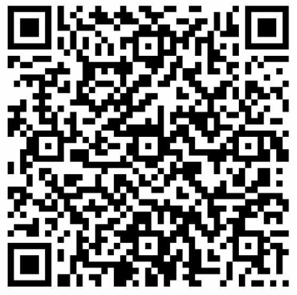
Join Us
钉钉答疑群
阿里巴巴中间件公众号
个人微信
GitHub：https://github.com/seata/seata http://seata.io/zh-cn/

Slide 29
Thank you !

